Slide 1


Slide 2

Sistema de Facturación y Control Comercial para Cacharrería
Proyecto Ingeniería de Software I

Slide 3

Cliente
Cacharrería Castillo

Slide 4

Necesidad/Problema
En vista de que los negocios y microempresas (como la cacharrería en cuestión) tienen la necesidad de llevar un control sobre sus ventas así como de optimizar la labor de facturación se buscará satisfacer dicha necesidad a través de nuestro sistema.

Slide 5
Problema Estadístico
Este negocio suele presentar pérdidas en facturación de hasta el 5% de sus ventas totales en un mes, llevar un control evitará estas pérdidas. Esto reducirá en un 80% el tiempo en actividades operativas y contables (alrededor de 2.4 horas)
1 de cada 5 facturas pueden tener errores
1 de cada 7 clientes presenta quejas por la ambigua facturación

Slide 6

Equipo del proyecto
Analistas
Jors Eduar Solarte Castillo
Darío Alexander Cardenas
Desarrolladores
Jonatan David Bolaños Jojoa
Rhony Daniel Martínez Benavides
Testers
Andrés Fernández
Carlos Eduardo Dorado Joaquí

Slide 7

Funcionalidades
Facturación: seleccionar productos por identificador o búsqueda por nombre.
Selección método de pago
Descuentos por ítem o por total
Impresión de recibo
Registrar venta o finalizar pago
Cierre de caja
Apertura de caja
Suspender venta
Reportes de venta, día / semana / mes / márgenes
Crear usuario
Cargar catálogo
Registrar sede
Generación de informe
Eliminar Venta (administrador)
Ver cambio
Ver informe de ventas

Slide 8

Funcionalidades: Lista Priorizada
Facturación: seleccionar productos por identificador o búsqueda por nombre.
Registrar venta o finalizar pago
Cierre de caja
Apertura de caja
Reportes de venta, día / semana / mes / márgenes
Crear usuario
Cargar catálogo
Generación de informe
Eliminar Venta (administrador)

Slide 9

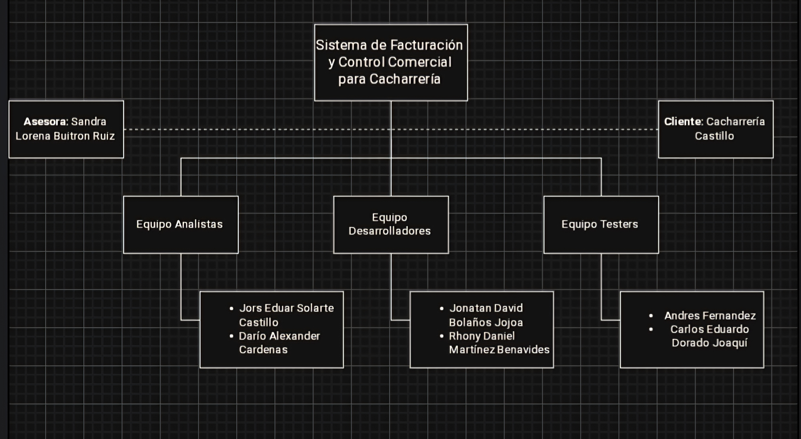
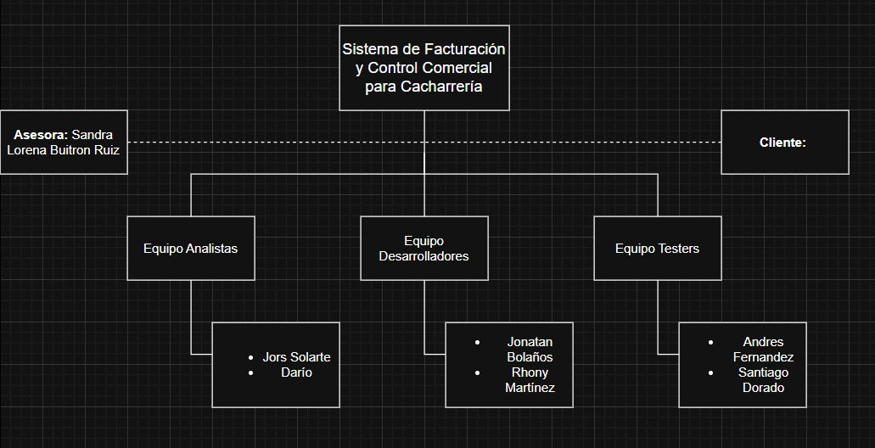
FOTOGRAFÍA EN ALTA CALIDAD
Descripción en fuente Franklin Gothic

Slide 10


